Slide 1
Основы визуализации
ЛЕКЦИЯ 6

Slide 2
Содержание
Интерактивный режим и сцена
Визуальные атрибуты геометрических объектов
Визуальные атрибуты траекторий частиц

Slide 3
Введение
Система визуализации в Geant4 позволяет зрительно оценить:
Траектории частиц а так же возникающие на них события
Верность геометрической конструкции, и наличие в ней ошибок (к примеру наложение одного объема на другой)
А так же это удобный инструмент, предоставляющий высококачественные изображения для публикаций.

Slide 4
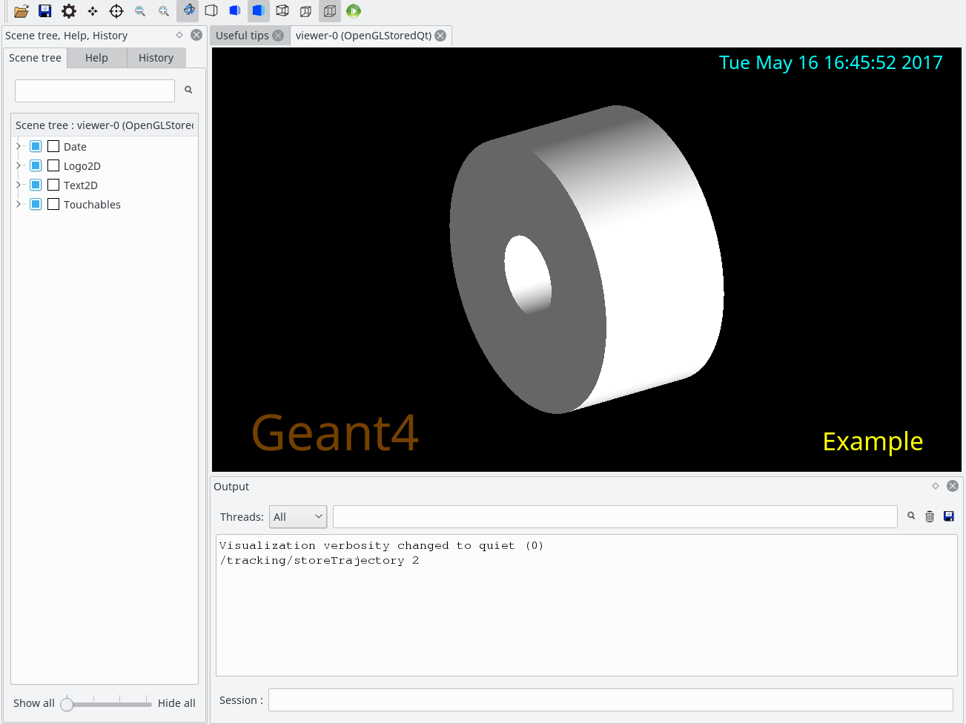
Общий вид элементов визуализации: Сцена
3. Панель управления отображением
объектов
1.Вкладка «сцена»
2. Дерево «сцены»
4. Сцена
5. Панель «прозрачности» объектов

Slide 5
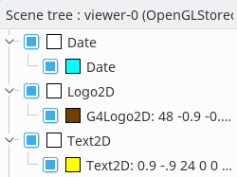
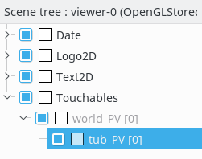
Дерево сцены
Дерево сцены позволяет скрывать отдельные отображенные элементы (логотипы, дату и т.п.) во время работы в интерактивном режиме.
Список Touchables содержит в себе все физические объемы расположенные на сцене, с учетом их взаимной иерархии, и точно также позволяет скрывать отдельные элементы конструкции или менять их цвет

Slide 6


Управление сценой
Панель управления отображением объектов на сцене позволяет:
Менять масштаб
Угол обзора и способ обзора (к примеру в перспективе)
Способы отображения объектов (только ребра, только поверхности и т.д.)
Данная панель управляет уровнем прозрачности объектов на сцене

Slide 7

Сохранение сцены
С помощью кнопок открыть и сохранить в верхнем меню можно записать текущее состояние сцены в «макрос» файл для последующего использования в процессе визуализации.

Slide 8
Визуальные атрибуты геометрических объектов
Некоторые визуальные атрибуты объектов, отображаемых на сцене так же доступны и напрямую в коде. Для геометрии визуальные атрибуты (G4VisAttributes) присваиваются к логическим объемам, к примеру:
Скрыть отображение объекта
Изменить отображаемый цвет объекта
Все цвета задаются в формате RGB с условием что 0<=red, green, blue<=1

Slide 9
Визуальные атрибуты геометрических объектов
Кроме того, существует небольшой набор заданных цветов:
Конструктор | Цвет
G4Colour white (1.0, 1.0, 1.0) ;
G4Colour gray (0.5, 0.5, 0.5) ;
G4Colour black (0.0, 0.0, 0.0) ;
G4Colour red (1.0, 0.0, 0.0) ;
G4Colour green (0.0, 1.0, 0.0) ;
G4Colour blue (0.0, 0.0, 1.0) ;
G4Colour cyan (0.0, 1.0, 1.0) ;
G4Colour magenta (1.0, 0.0, 1.0) ;
G4Colour yellow (1.0, 1.0, 0.0) ;

Slide 10
Визуальные атрибуты траекторий частиц
Чтобы изменить визуальные параметры отображения траекторий частиц надо в пакетном макрос файле:
Вызвать команду на создание нового блока отображения частиц, по типу (заряд, имя и т.п.):
Настроить новый блок отображения, к примеру цвета траекторий.
Нумерация блоков начинается с 0

